Slide 1
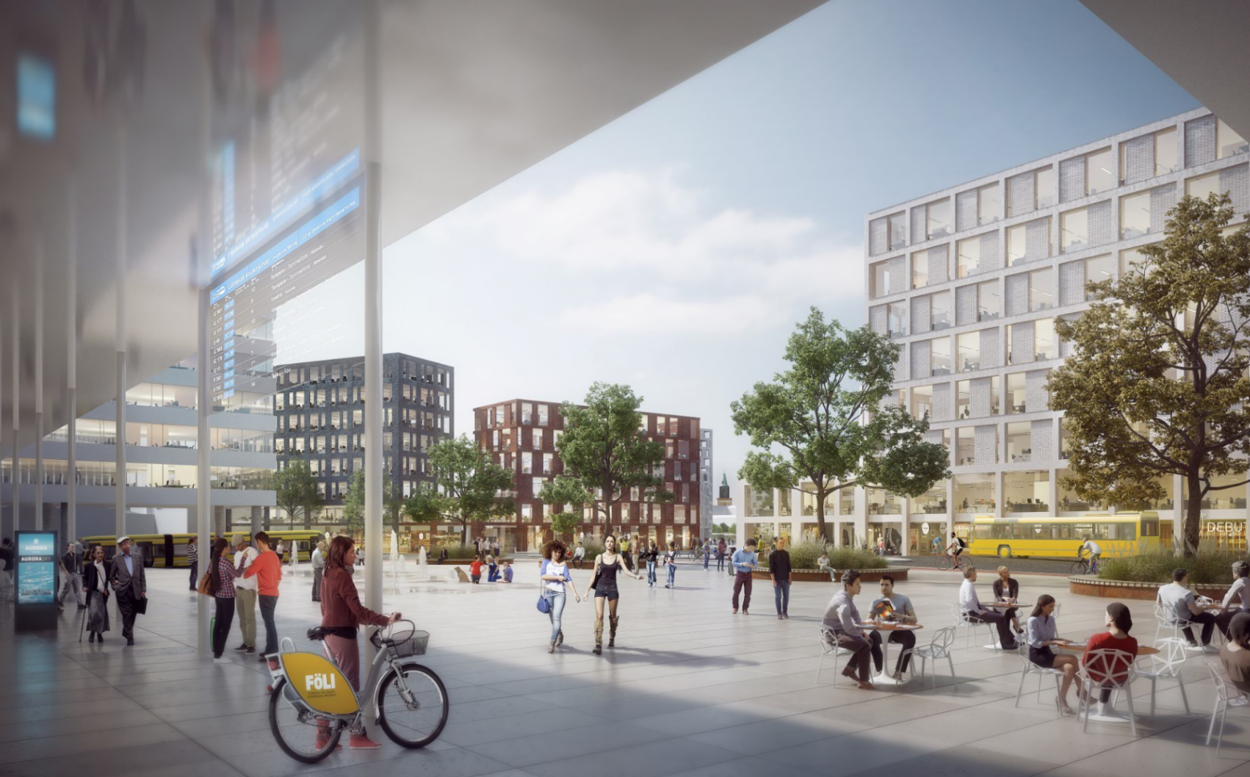
Kärkihanke Turun Tiedepuisto
Timo Hintsanen 7.5.2018

Slide 2
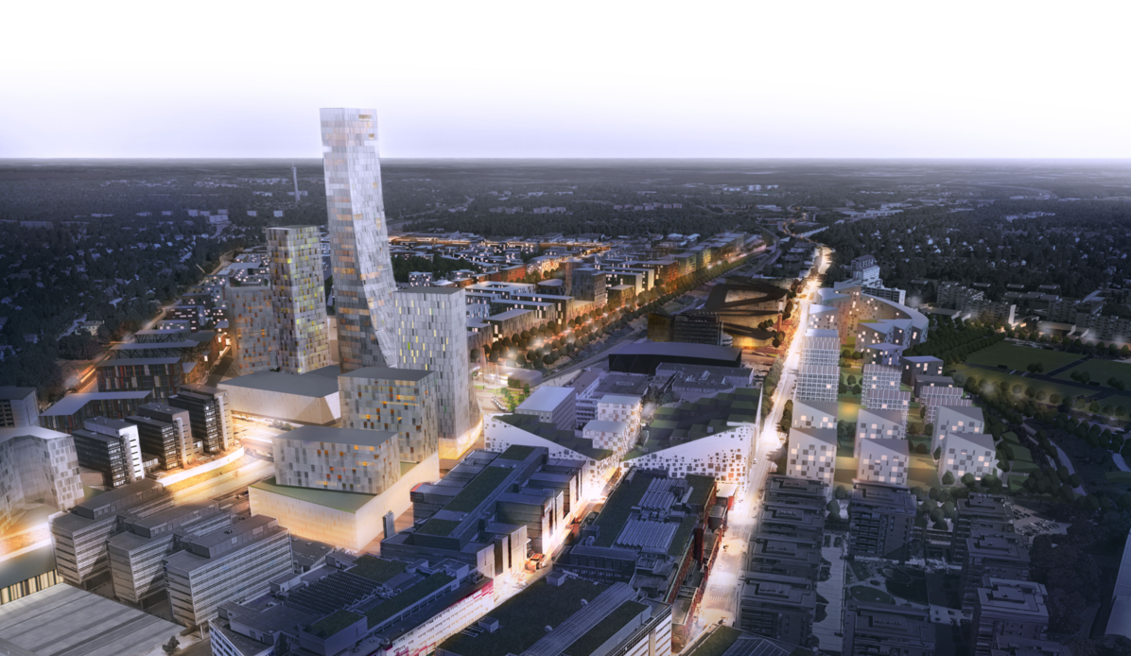
Turun tiedepuiston kärkihankkeen 10 ohjaavaa periaatetta

Slide 3
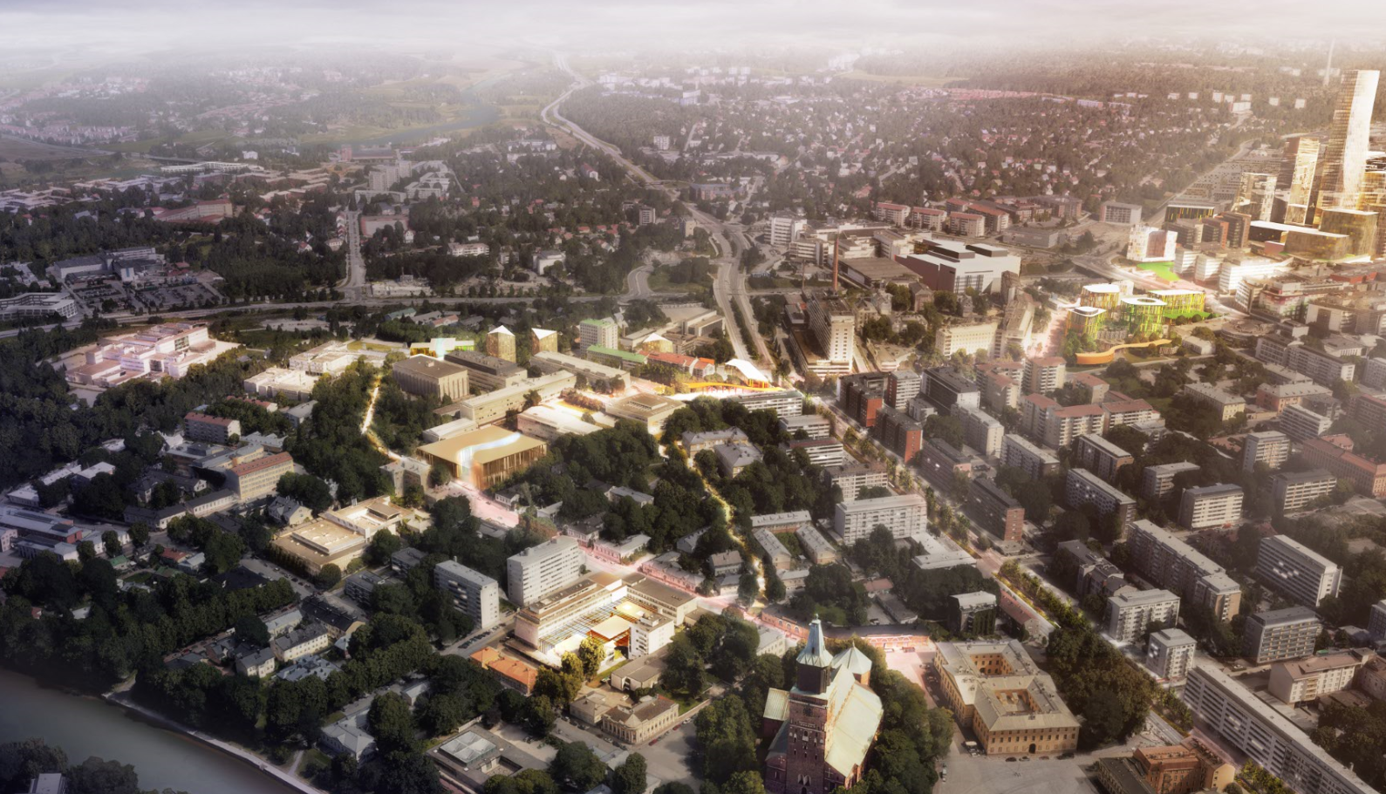
Yleislinjaus: ” Turun tiedepuiston kärkihanke ohjaa kulloinkin toimivaltaisen toimielimen ja viranhaltijan valmistelua ja päätöksentekoa.” :
...mikä tarkoittaa seuraavaa:

Slide 4
1
Turun Tiedepuisto on kaupunkiseudun merkittävin kehityskohde

Slide 5
Turun Tiedepuisto on kaupunkiseudun merkittävin kehityskohde
1
Turun Tiedepuisto on kaupunkiseudun merkittävin kasvua tukeva kaupunkikehityskohde.
Kärkihankkeen tavoitteiden mukaisella laadulla, mitoituksella ja toiminnallisuudella tuetaan kunnianhimoisia strategisia tavoitteita käyttäen rohkeasti myös korkeaa rakentamistapaa.

Slide 6
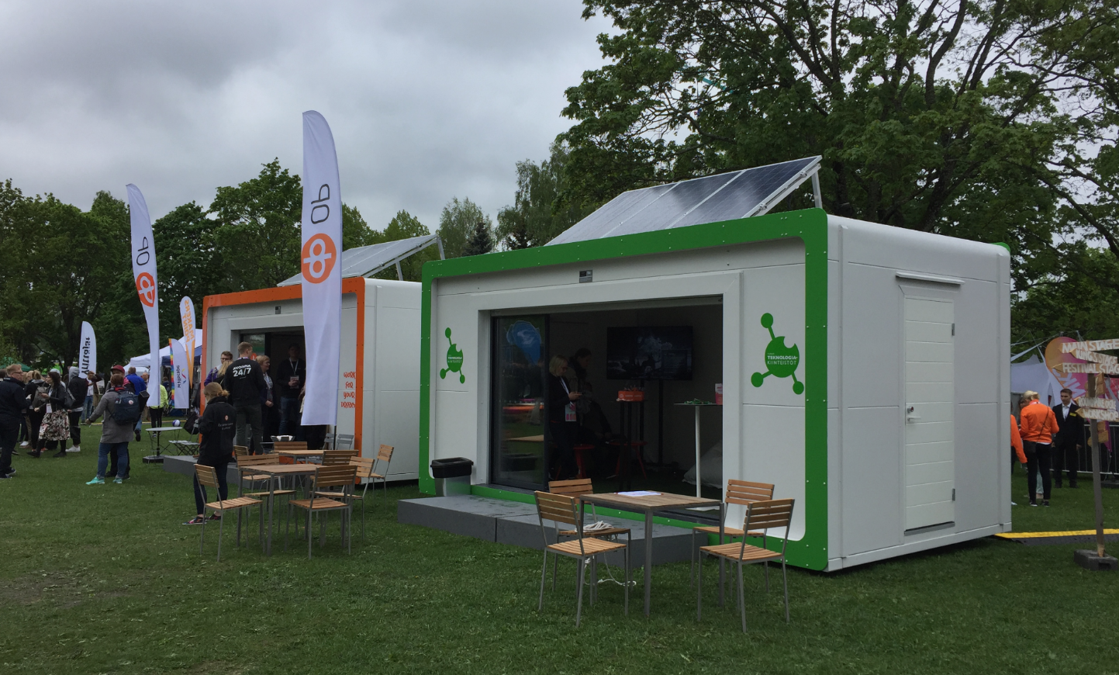
2
Alueen kaupunkielämä monipuolistuu

Slide 7
Turun Tiedepuiston alueen kaupunkielämä monipuolistuu
2
Kaupunkirakennetta monipuolistetaan kärkihankkeen tavoitteiden ohjaamalla tavalla.
Ensisijaisena painopisteenä on työpaikkojen ja osaamiseen perustuvan vetovoiman kasvu.
Asumista ydinalueelle osana hybridirakentamista ja muualle asuinpainotteisine kortteleineen.
Varaudutaan myös mm. tekniikan kampuksen, sairaalatoimintojen ja opiskelija-asumisen tarpeisiin.

Slide 8
3
Kehittämisellä tuetaan tunnin junan hyötyä valtakunnallisesti.

Slide 9
Turun Tiedepuisto tukee tunnin junan täysimääräistä hyötyä
3
Tunnin juna on ensisijaisesti valtakunnallinen etu. Tiedepuiston kehittämisellä haetaan yhteyden täysimääräistä tukemista valtakunnallisen ja seudun kasvun hyväksi
Kokonaisuudella tuetaan MAL- ja kasvusopimusten tarkoittamaa kehitystä tukien sopimuksissa tavoiteltua kestävää kasvua.

Slide 10
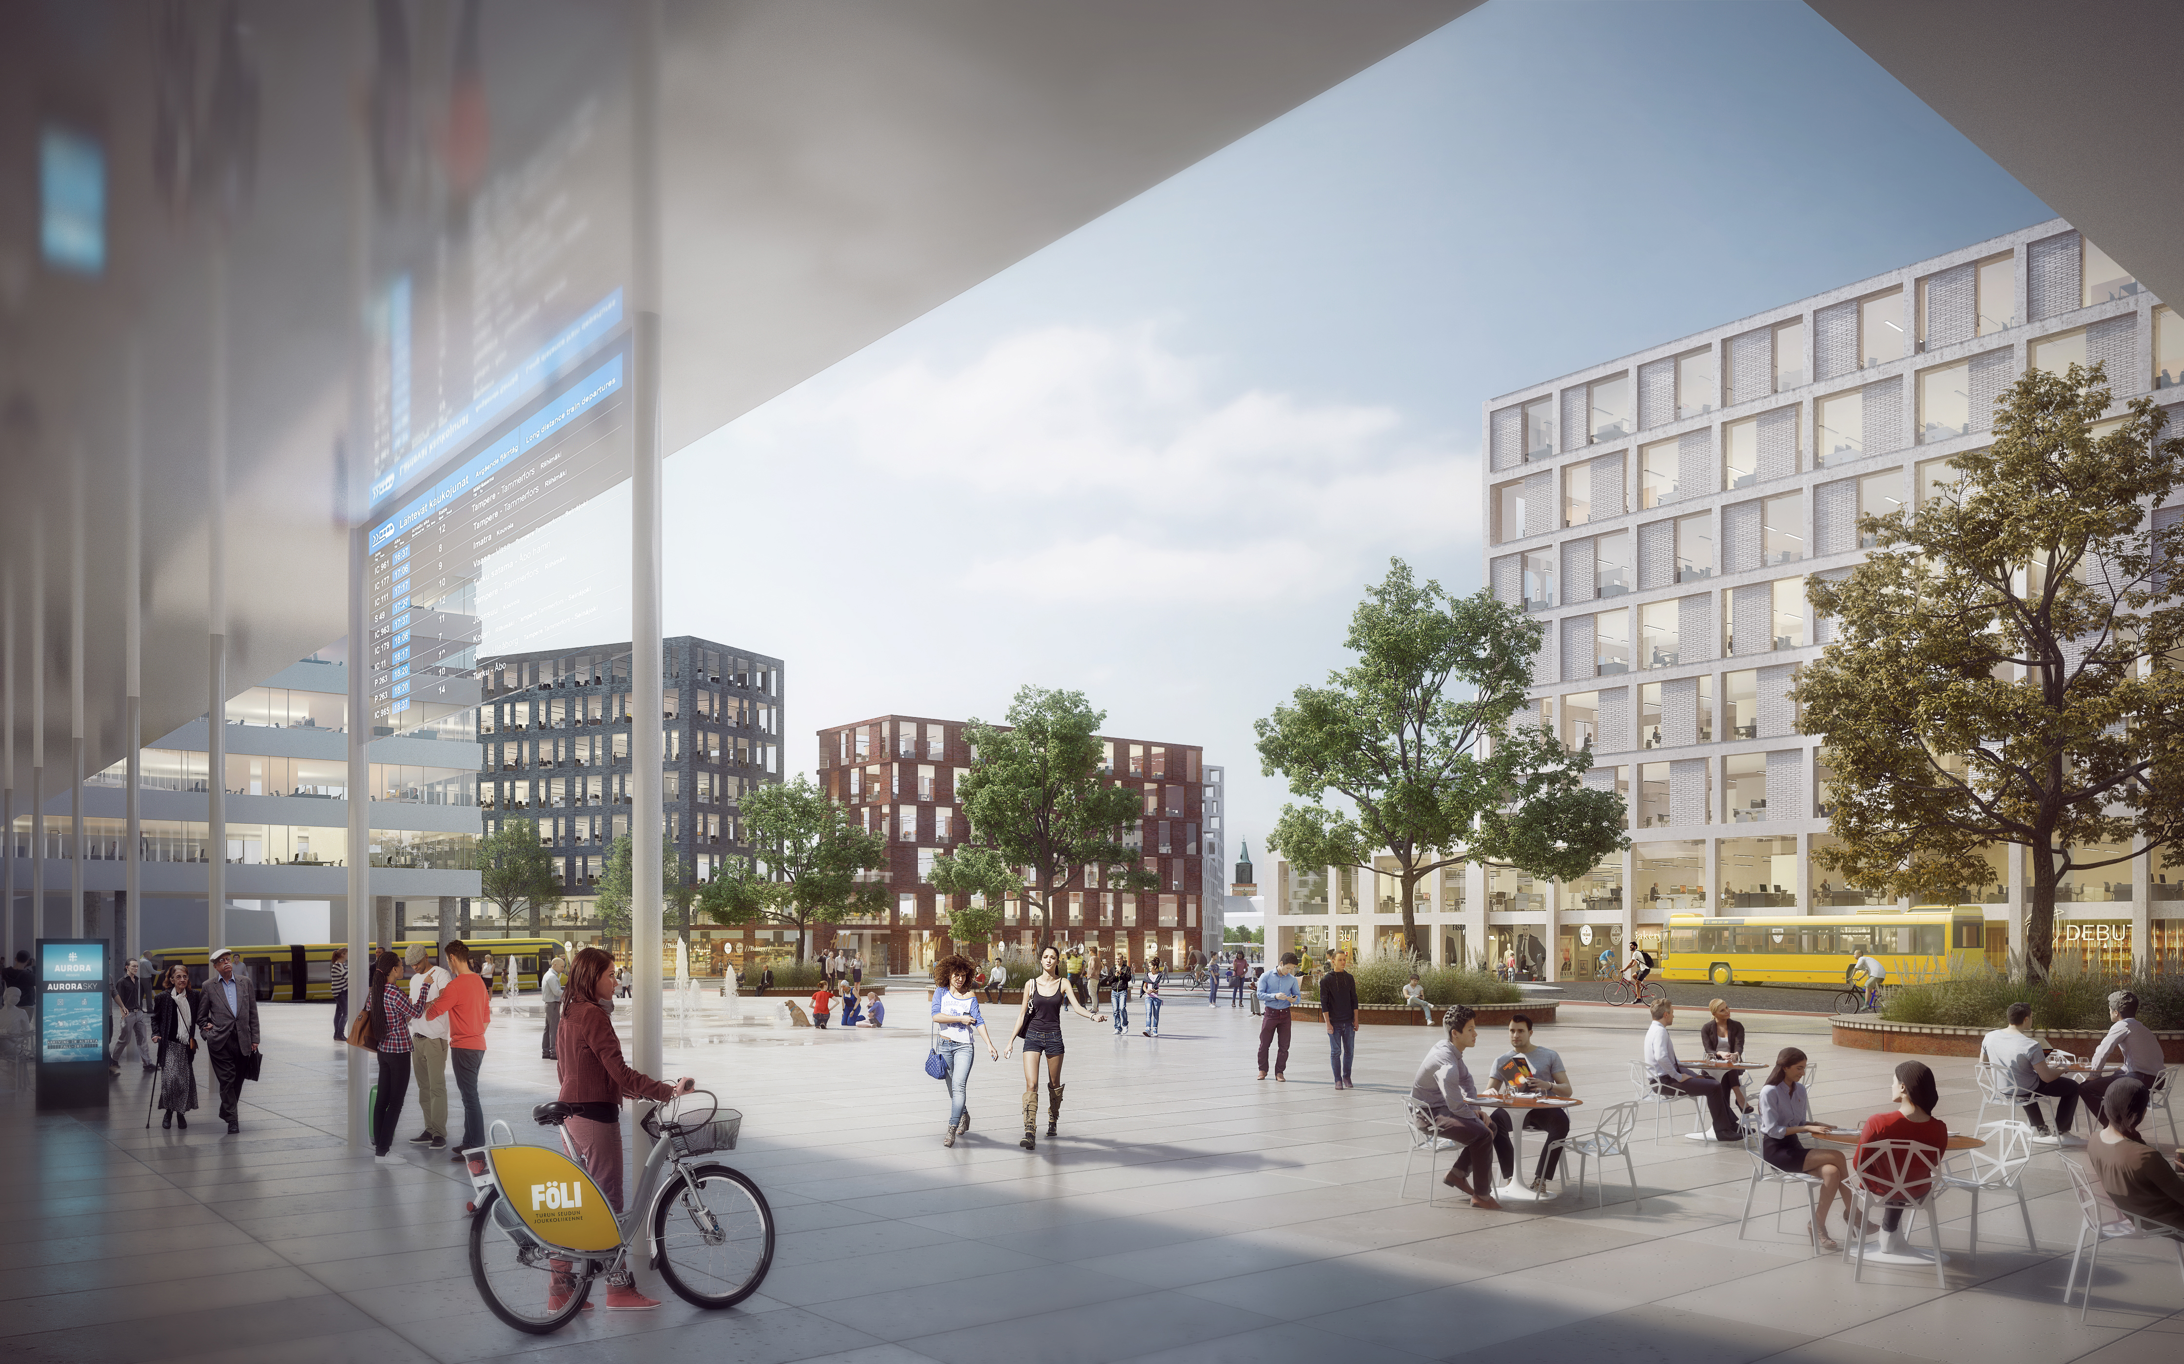
4
Liikkuminen on fiksua.

Slide 11
Turun Tiedepuistossa liikkuminen on fiksua
4
Kehitetään joukkoliikenteen, pyöräilyn ja kävelyn olosuhteiden parantamisen ja yhteistoiminnan avulla kestävää kulkumuotojakaumaa.
Hyödynnetään liikkumismuotojen edistämisessä alueen sitä, että alue on tiivis ja lähellä kaupunkikeskustaa.
Seudun suurta joukkoliikenneratkaisua vahvimmin tukeva kasvupotentiaali hyödynnetään tinkimättömästi.
Kehitetään alueen pysäköintiratkaisut tukemaan kärkihankkeen tavoitteita.

Slide 12
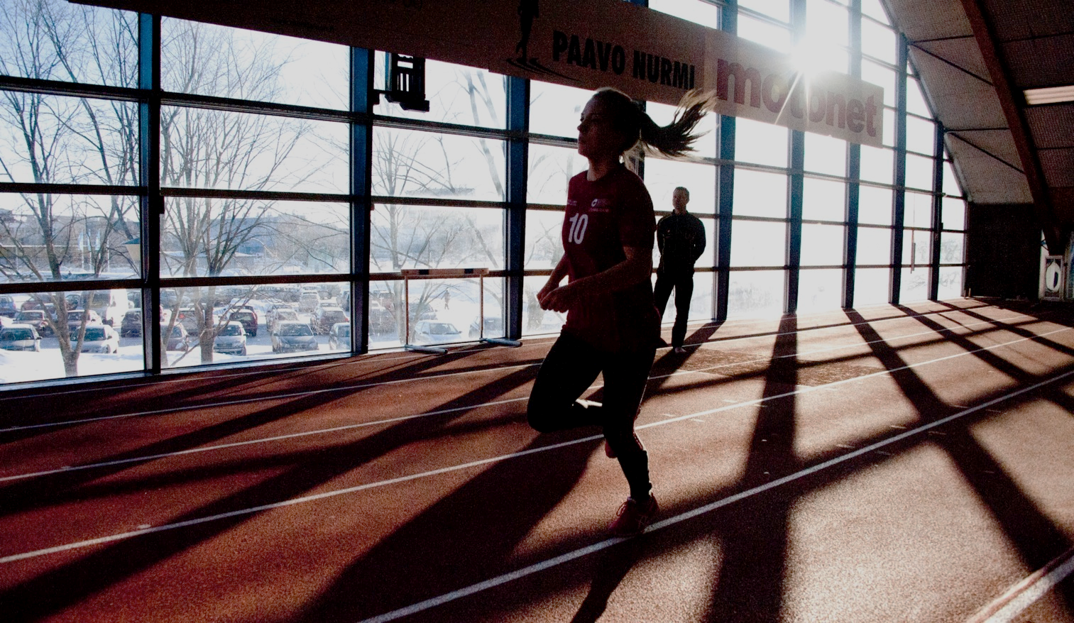
5
Hyvinvoinnin kaupunginosa

Slide 13
Turun Tiedepuisto on hyvinvoinnin kaupunginosa
5
Tiedepuiston sisällön ja brändin keskeinen läpimenevä teema on Hyvinvoinnin kaupunginosa, jossa niin työntekijöiden, opiskelijoiden kuin asukkaidenkin elinympäristön kehittämisen pyrkimys on hyödyntää alueen hyvinvointia tukevia elementtejä kuten terveyskampusta (Health Campus Turku) ja liikuntakampusta (Turku Future Sports).

Slide 14
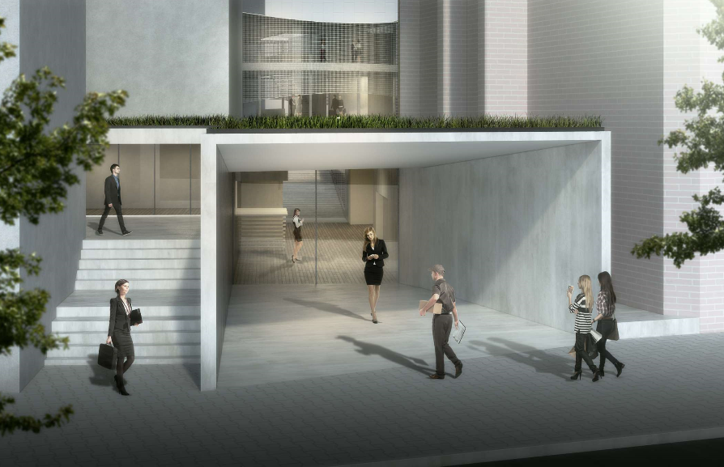
6
Investoinnit ovat innovatiivisia

Slide 15
Turun Tiedepuistossa investoidaan innovatiivisesti
6
Toimintamallina se, että kunnianhimoisella kehityksellä, markkinoinnilla ja tontinluovutuksella maankäyttökorvausten ohella rahoitetaan alueella tarvittavia mittavia infra- ja tilainvestointeja

Slide 16
7
Julkinen kaupunkitila on huippulaadukasta

Slide 17
Turun Tiedepuistossa vetovoimatekijä on korkeatasoinen julkinen kaupunkitila
7
Tiivistyvässä kaupunkiympäristössä julkisten kaupunkitilojen kuten katujen, aukioiden ja puistojen tärkeä viihtyisyystekijä on laadukas suunnittelu, toteutus ja ylläpito sekä turvallisuus.
Tiedepuiston alueen kokonaisuudessa viihtyisien julkisten alueiden ja puistomaisten alueiden määrä kasvaa.

Slide 18
8
Triple Helix kaikessa tekemisessä

Slide 19
Turun Tiedepuistoa kehitetään yhteistyössä ja kumppanuuksin
8
Alueen osaamisintensiivistä kehittämistä viedään julkisen ja yksityisen sektorin sekä yliopisto- ja korkeakoulumaailman jatkuvalla yhteistyöllä.
Kaupunki toimii mahdollistajana ja aktivaattorina.
Tiedepuiston innovaatioprofiilia vahvistamalla ja luomalla lisäarvoa keskeisille sidosryhmille ainutlaatuisten yhteistoimintatapojen kautta alue erottautuu kansainvälisesti.
Kumppanuuksia ja ulkoisen rahoituksen mahdollisuuksia hyödynnetään vahvasti.

Slide 20
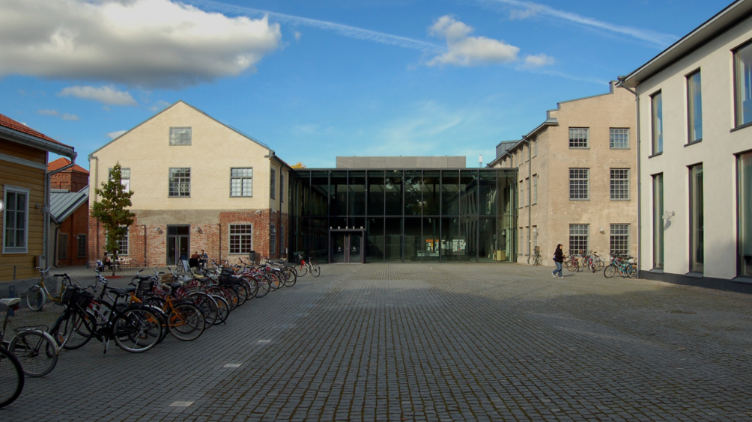
9
Kehittämisen ohjelmointi on kunnianhimoista

Slide 21
Turun Tiedepuiston kehittäminen ohjelmoidaan kunnianhimoisesti
9
Alueen kehittäminen ohjelmoidaan isojen kokonaisuksien kautta.
Erityisesti Itäharjun puolen vahvaan kehitykseen panostetaan niin, että alueelle syntyy kiinnostavaa tonttivarantoa sekä sijoittumis- ja rakennusinvestointimahdollisuuksia.
Itäharjun kytkeminen osaksi tiedepuistoa käynnistetään kävelyä, pyöräilyä ja joukkoliikennettä tukevan kulkuyhteyden toteutuksen kilpailutuksella. Yhdessä tai samanaikaisesti kilpailun kanssa synnytetään Itäharjun kärjen alueelle kärkihanketta vahvistavia korttelialueita.

Slide 22
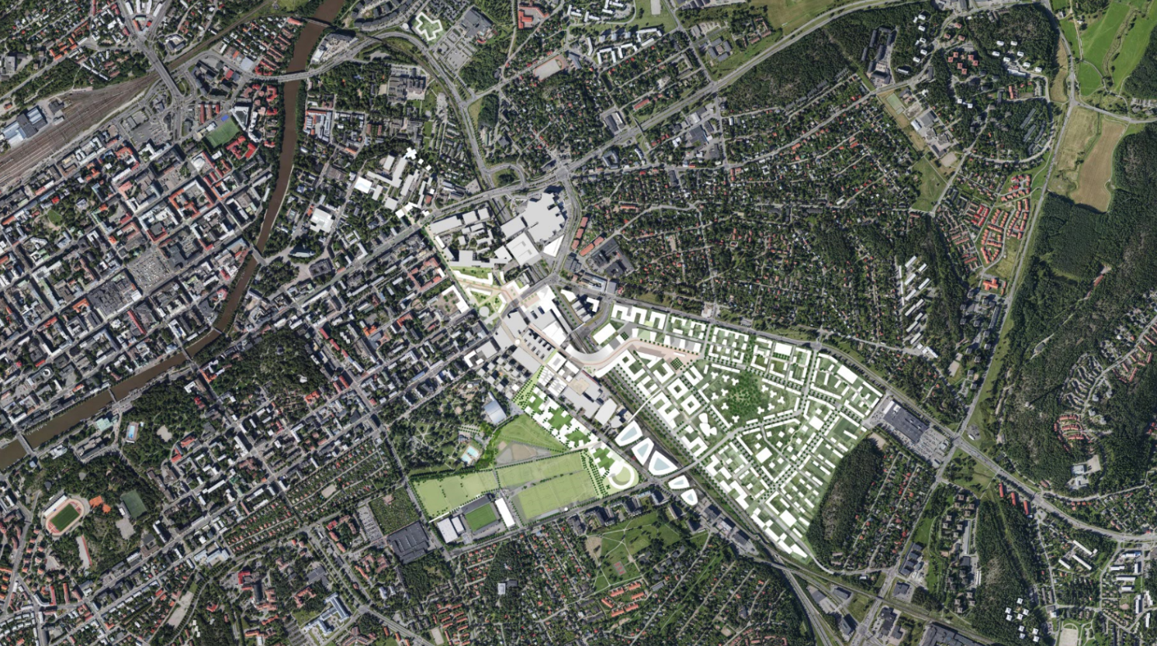
10
Kärkihanke ohjaa yleiskaavoitusta

Slide 23
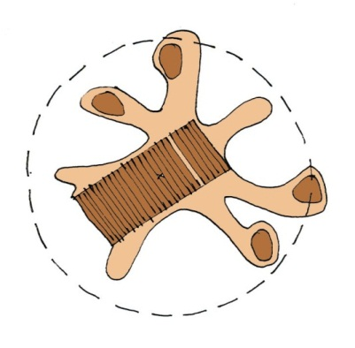
Turun Tiedepuiston kärkihanke ohjaa yleiskaavan valmistelua
1
0
Käynnissä olevalla yleiskaavakierroksella kärkihanke ohjaa yleiskaavoitusta kaupunkikehityksen uudistumisen painopisteen sijoittuessa Itäharjun puolelle.

Slide 24
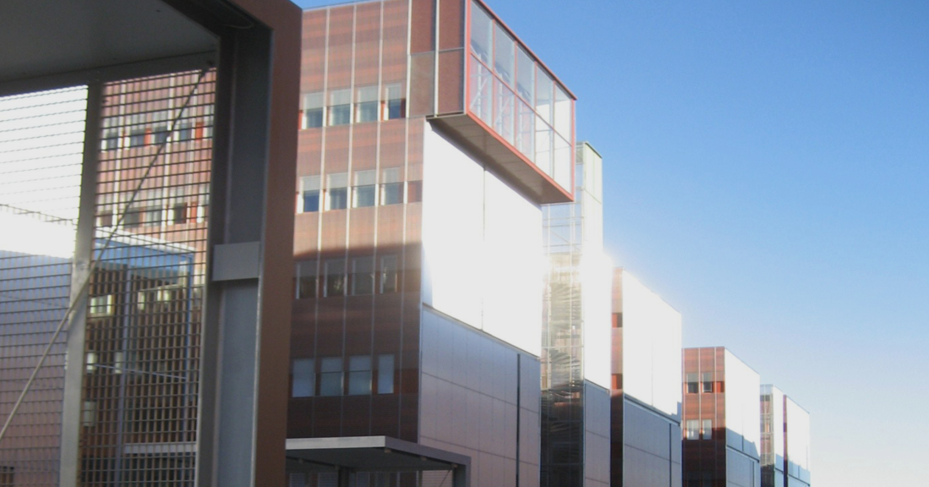
Kiitos

